Slide 1
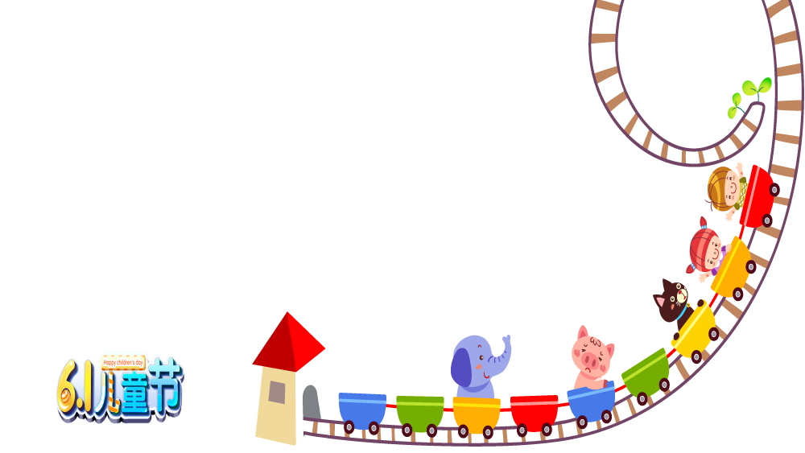
CHÀO MỪNG
CÁC CON ĐẾN VỚI TIẾT TIẾNG VIỆT LỚP 1

Slide 2
ÔN VÀ KHỞI ĐỘNG
chuẩn, khuân, tuần
Đọc
thuật, luật, xuất
mùa xuân, xuất phát
Gần Tết, bố và Hà đi chợ hoa mua đào và quất. Cành đào chi chít lộc non, những nụ hoa phớt hồng đang e ấp nở.

Slide 3
Tiếng Việt 1
Bài 79: uyên uyêt

Slide 4
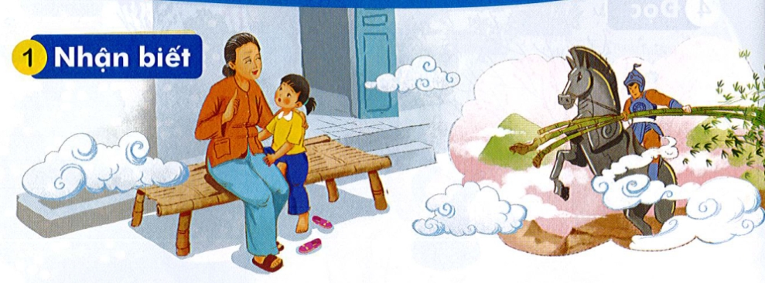
Bà kể chuyện hay tuyệt.
uyên
uyêt

Slide 5
1
§äc
n
t
uyên
yê
uyêt
yê

Slide 6
1
§äc
uyên
uyêt
ch uyên
chuyện
chuyến luyện thuyền truyện
duyệt khuyết tuyết tuyệt

Slide 7
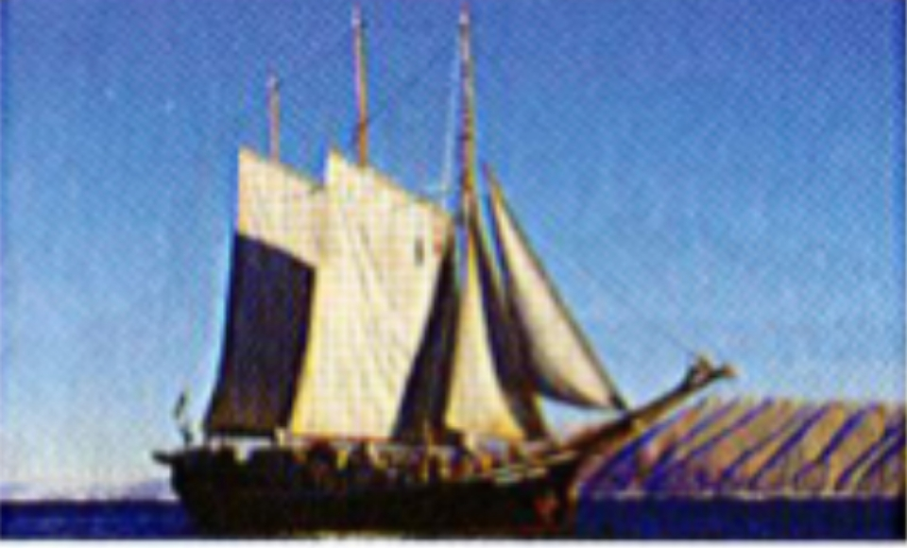
con thuyền
uyên

Slide 8
trăng khuyết
uyêt

Slide 9
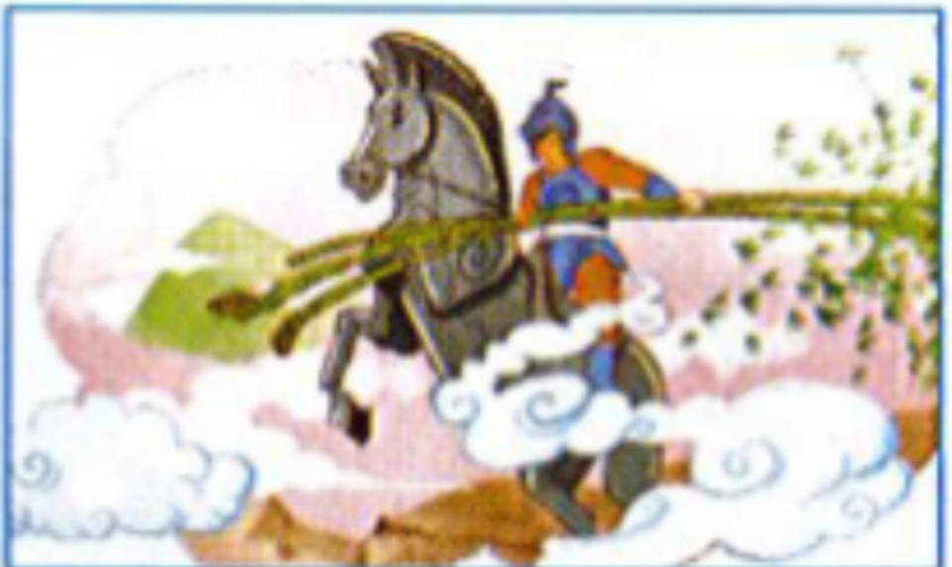
truyền thuyết
uyên
uyêt

Slide 10
1
§äc
con thuyền
trăng khuyết
truyền thuyết

Slide 11
§äc
uyên
uyêt
1
ch uyên
chuyện
chuyến luyện thuyền truyện
duyệt khuyết tuyết tuyệt
con thuyền
trăng khuyết
truyền thuyết

Slide 12
THƯ GIÃN

Slide 13
LUYỆN VIẾT

Slide 14
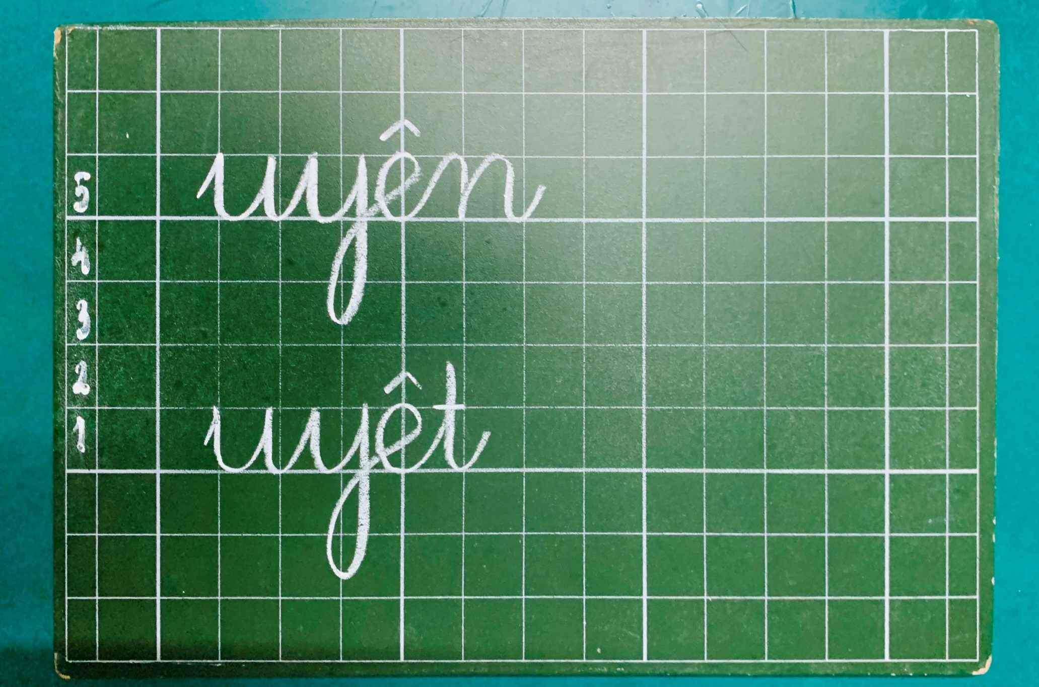

Slide 15
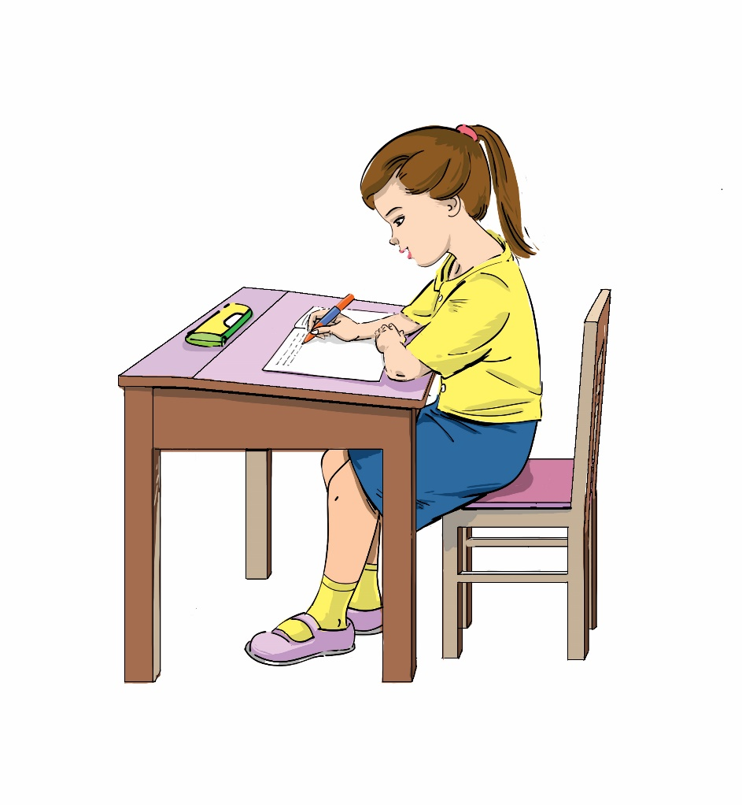

Slide 17
THƯ GIÃN

Slide 18
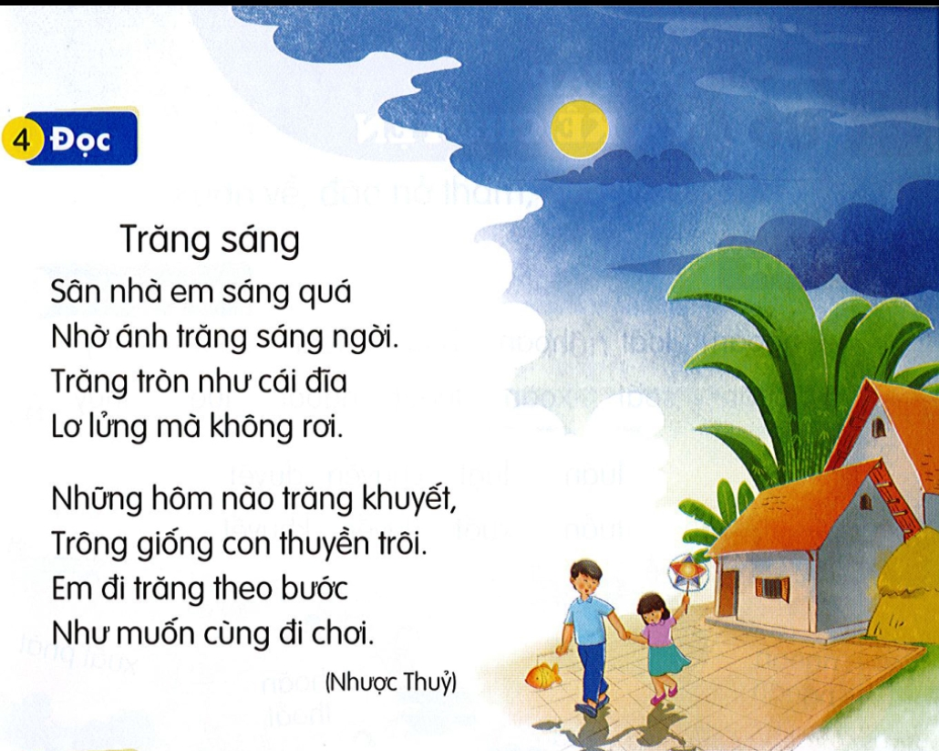

Slide 19
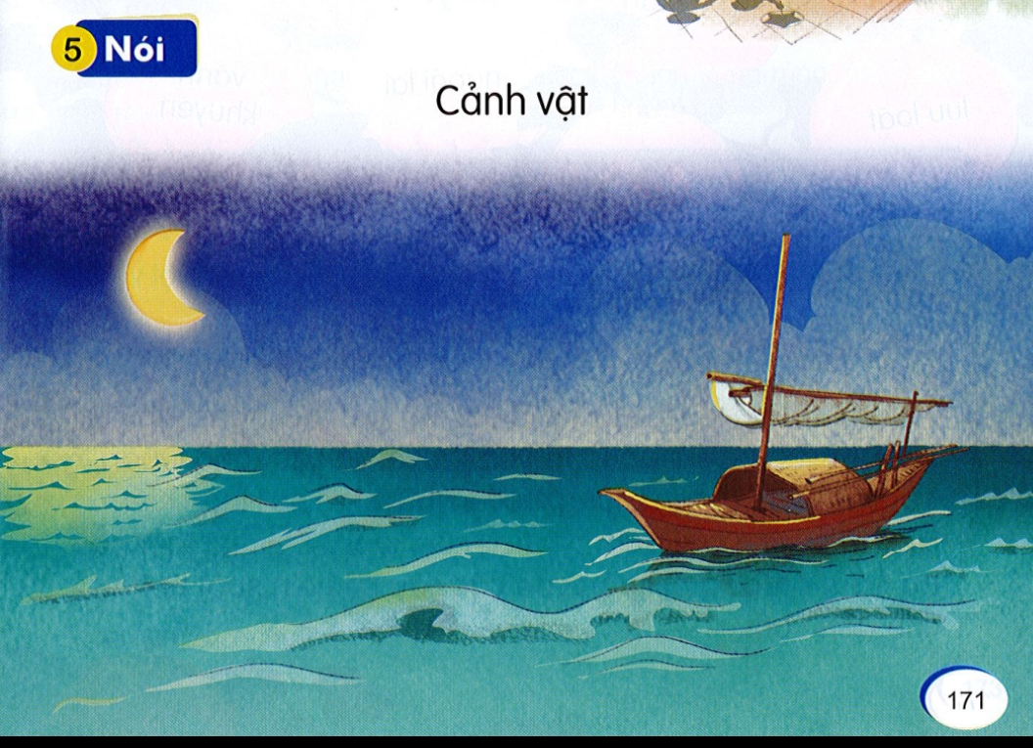

Slide 20
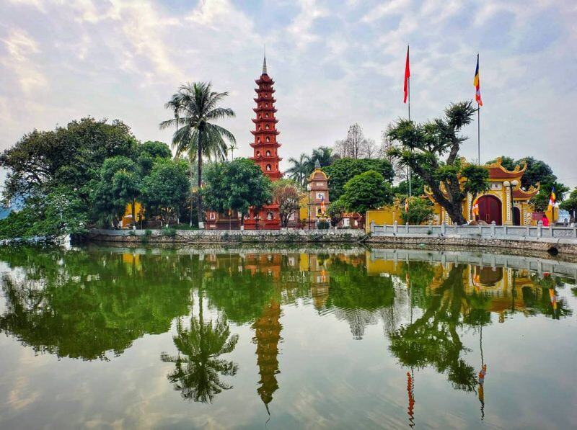
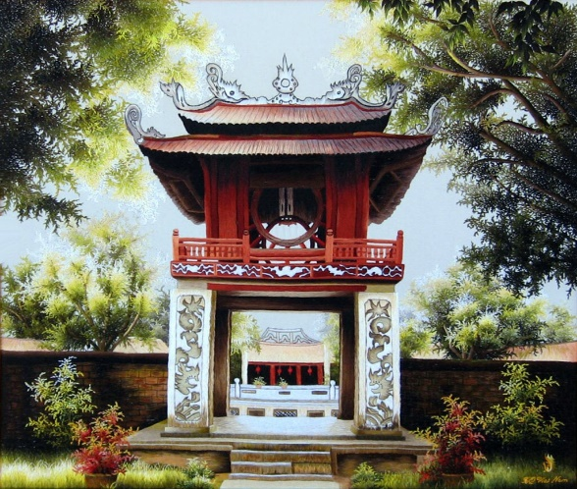
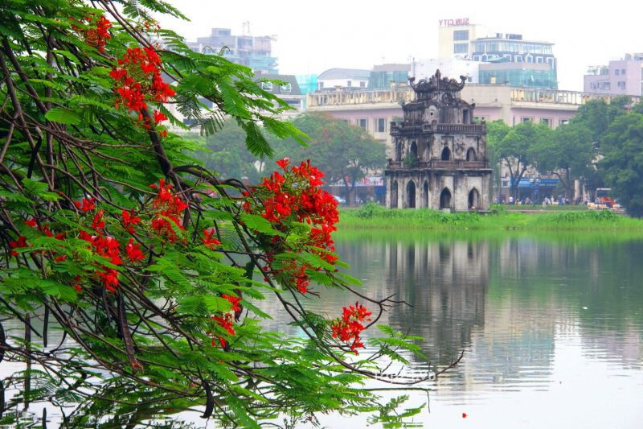

Slide 21
Xin chào và hẹn gặp lại các con ở tiết học sau!

